Slide 1
ФЕДЕРАЛЬНОЕ ГОСУДАРСТВЕННОЕ БЮДЖЕТНОЕ ОБРАЗОВАТЕЛЬНОЕ УЧРЕЖДЕНИЕ ВЫСШЕГО ПРОФЕССИОНАЛЬНОГО ОБРАЗОВАНИЯ «ВОЛГОГРАДСКАЯ ГОСУДАРСТВЕННАЯ АКАДЕМИЯ ФИЗИЧЕСКОЙ КУЛЬТУРЫ» Кафедра теории и технологий физической культуры и спорта Биомеханические аспекты двигательной деятельности в художественной гимнастике
Работу выполнила Суслова С.А.
Студентка 203 группы ФГБОУ ВО «ВГАФК»
Руководители:
Лущик. И.В., доцент кафедры ТиТФКиС ФГБОУ ВО «ВГАФК» и
Абдрахманова И.В., доцент кафедры ТиТФКиС ФГБОУ ВО «ВГАФК»

Slide 2
Художественная гимнастика – один из самых зрелищных и изящных видов спорта, суть которого заключается в выполнении гимнастических и танцевальных упражнений. Художественная гимнастика является олимпийским видом спорта.
Упражнения могут выполняться:
Без предмета
С предметом:
Скакалка
Булавы
Обруч
Лента
Мяч

Slide 3
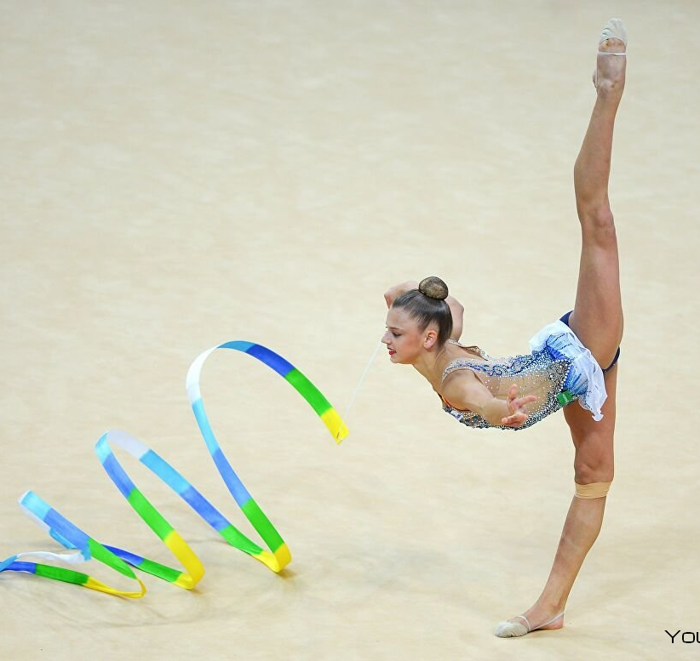
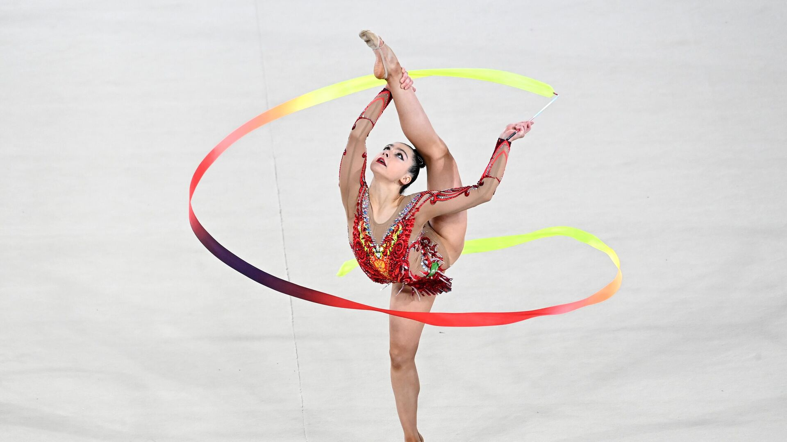
Классификация движений в художественной гимнастике
прыжки
равновесия​
повороты​

Slide 4
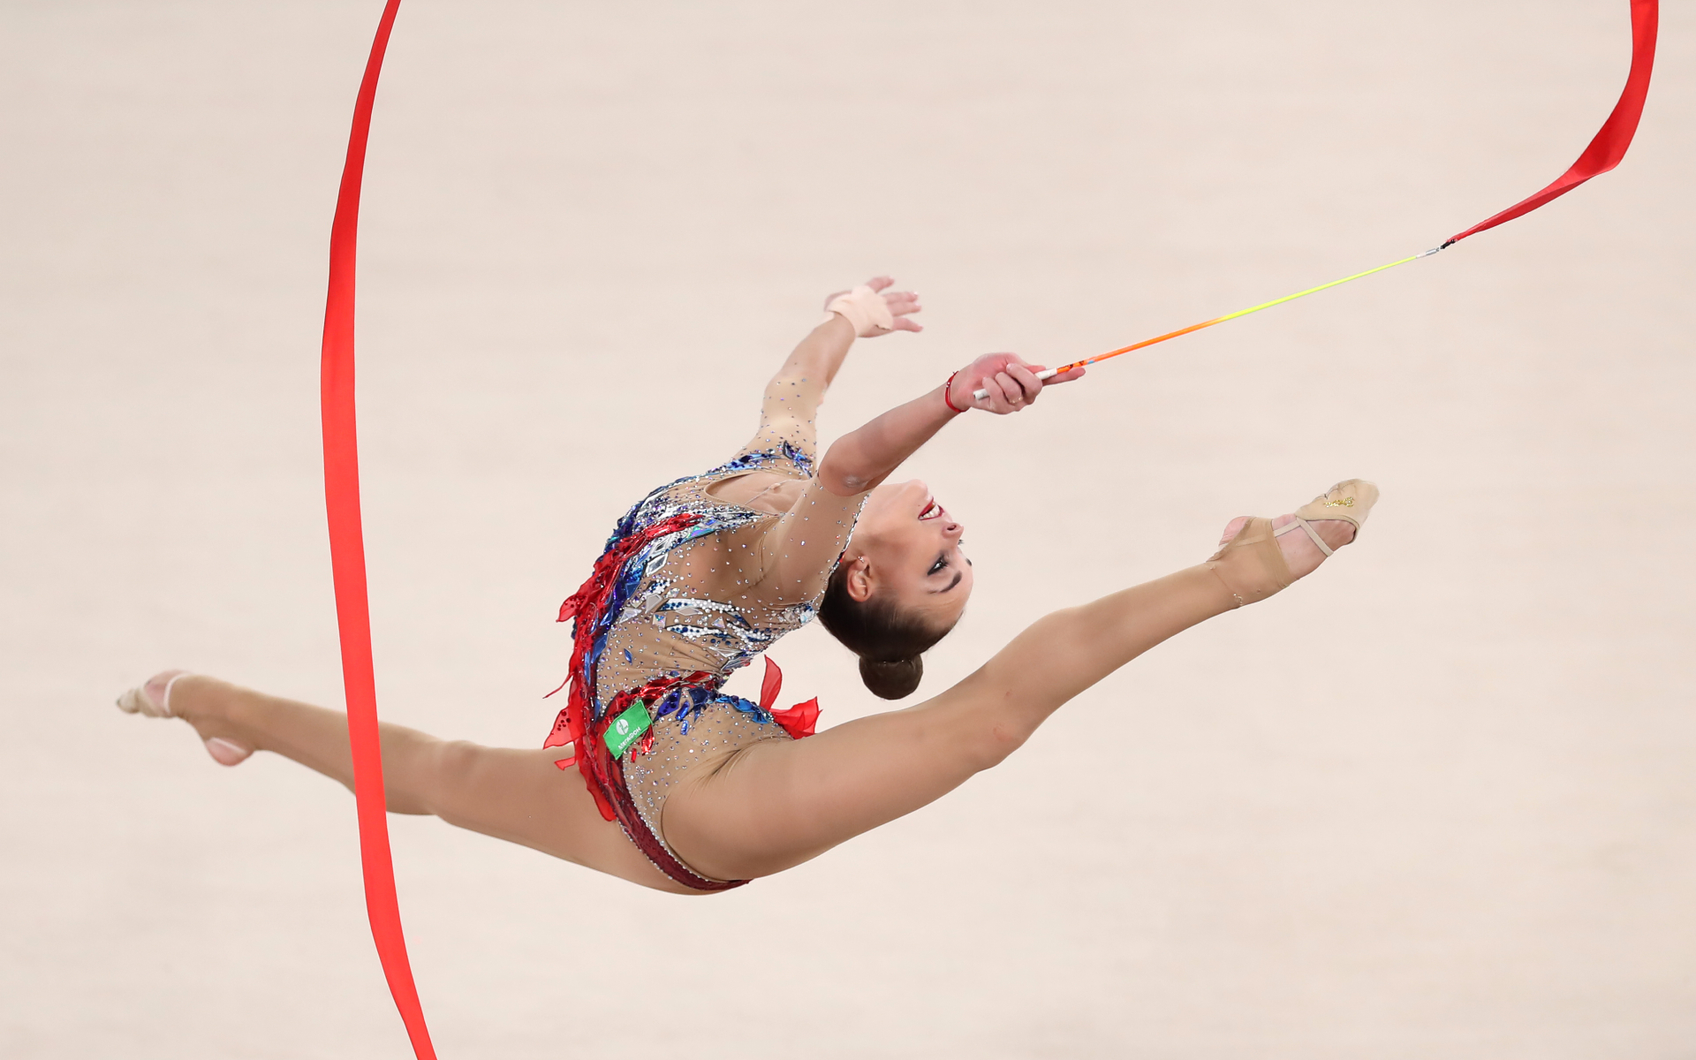
Классификация прыжков
по положению туловища
толчком с двух ног
толчком с одной ноги
толчком с места
толчком с разбега
с поворотом

Slide 5
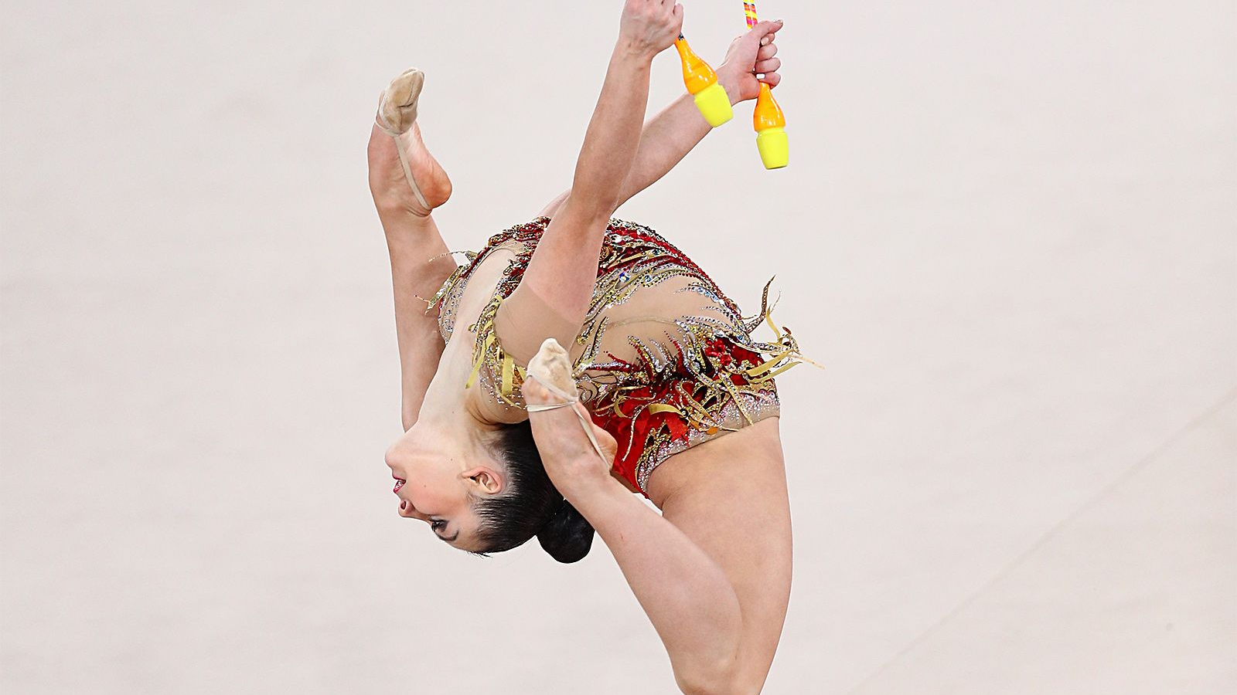
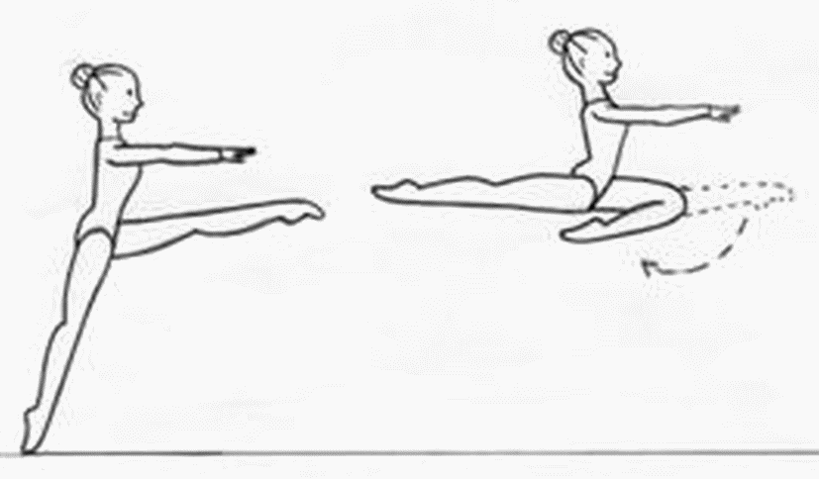
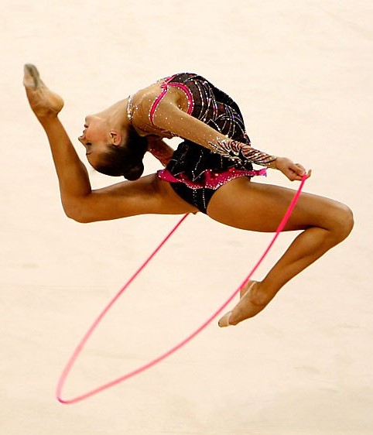
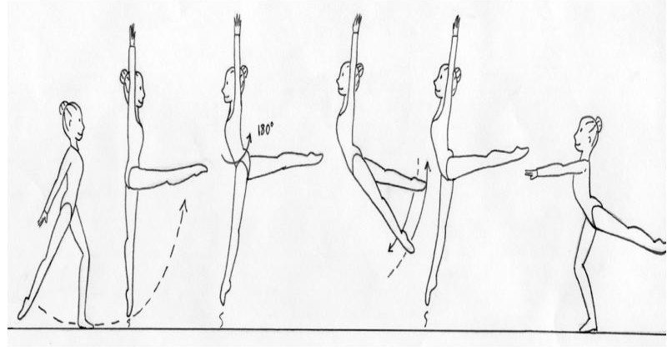
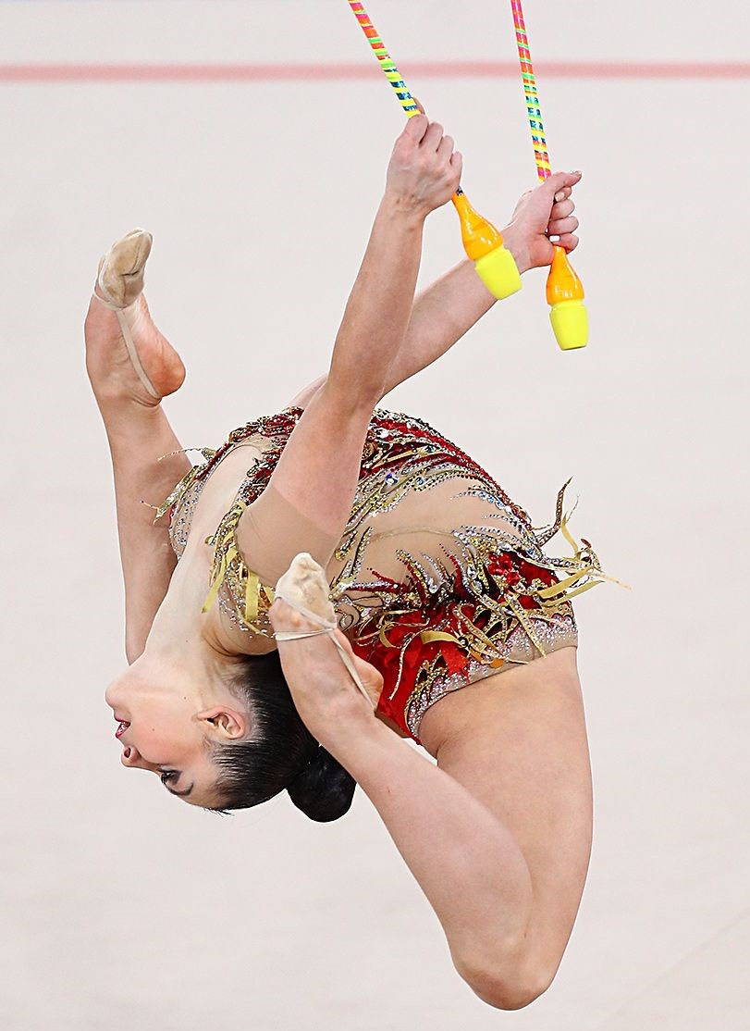
Прыжки по положению туловища
касаясь (прогнувшись, вкольцо, с повортом) | кольцо двумя | шагом (прогнувшись, в кольцо, с повортом) | перекидной

Slide 6
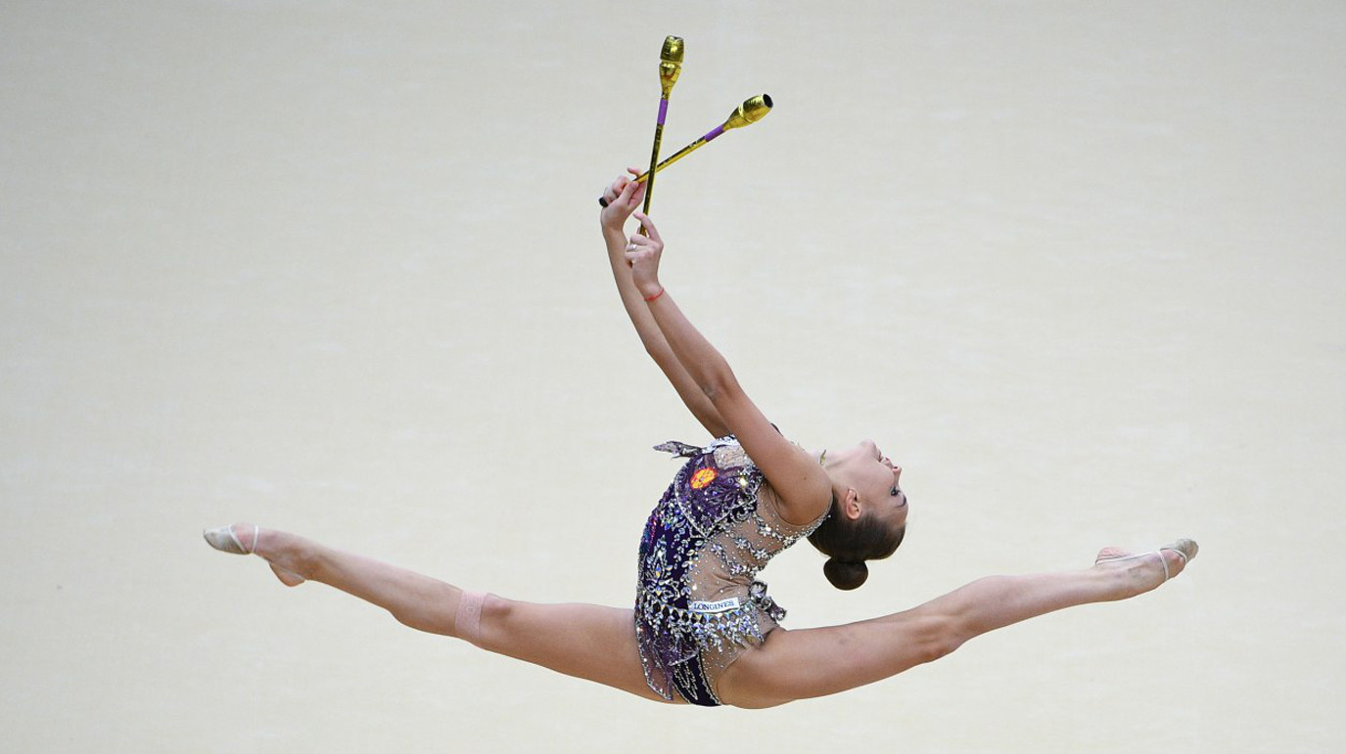
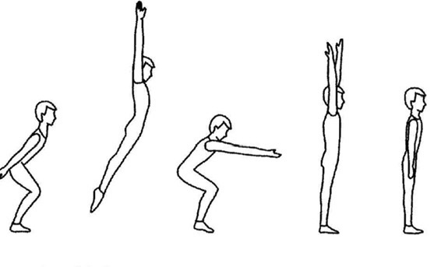
Фазы прыжка
Отталкивание
Свободное движение (полет)
Приземление

Slide 7
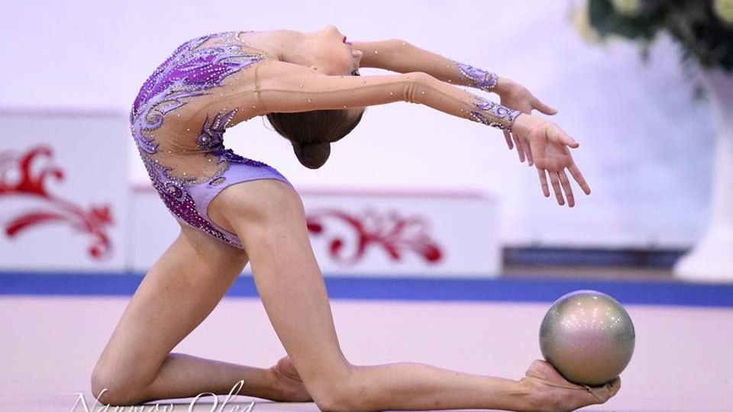
Отталкивание
Отталкивание в прыжках вызывает ускорение ОЦТ тела гимнастки и перемещает его в направлении последующего полета
В фазе отталкивания выпрямление толчковой ноги (или обеих ног) отдаляет ОЦТ тела спортсмена от места опоры, придает ему кинетическую энергию, необходимую для отрыва от опоры
Отталкивание ногой почти всегда сопровождается маховыми движениями свободных конечностей (рук и переносной ноги). Эти движения также смещают и ускоряют ОЦТ тела и повышают эффект выпрямления толчковой ноги
В свободном полете на тело гимнастки действует только сила тяжести

Slide 8
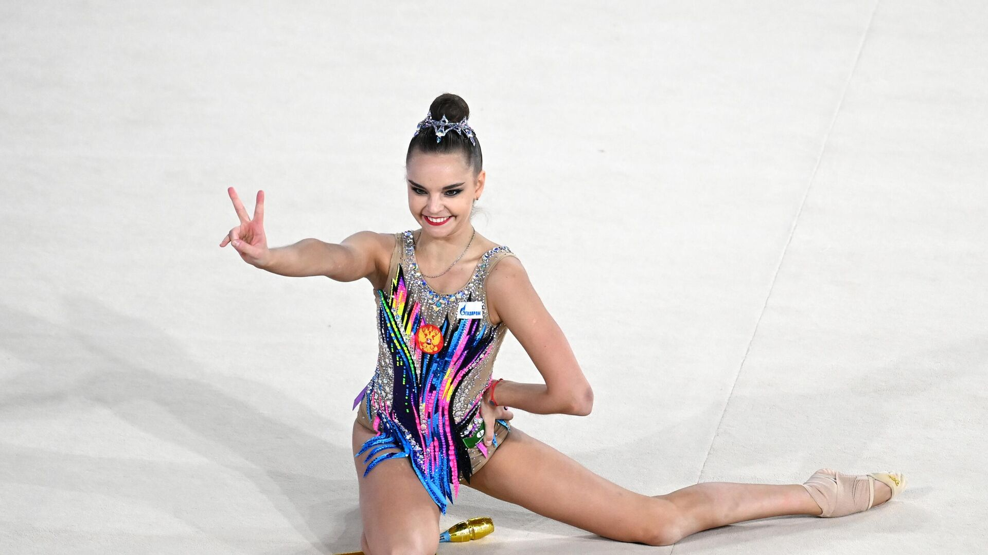
Приземление
Приземление после прыжка - с точки зрения механики явление, называемое ударом
В художественной гимнастике процесс амортизации (смягчения) ударных воздействий обеспечивается исключительно работой тела спортсменки
Вызывает обоснованные опасения появившаяся в последнее время техника приземления на прямую ногу. При таком приземлении существенно возрастает ударная нагрузка на связки голеностопа, что может привести к травмам
Упражнения, направленные на поддержание эластичности и укрепление мышц и связок нижних конечностей, должны быть включены в каждую тренировку гимнасток

Slide 9
Равновесия
Статические
Вертикальные - выполняются с вертикальным положением туловища, с различными положениями свободной ноги и рук
Горизонтальные -выполняются с горизонтальным положением туловища и разделяются на переднее, заднее и боковое
Динамические
Динамические равновесия - равновесия с изменением положения туловища и свободной ноги
Равновесия на других частях тела
Исполняются на разных частях тела Имеют определенную и четко фиксируемую форму с положением «остановка»

Slide 10
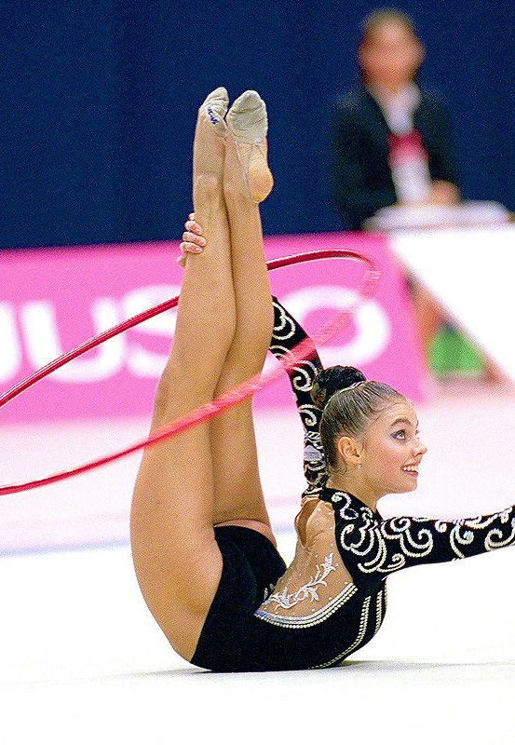
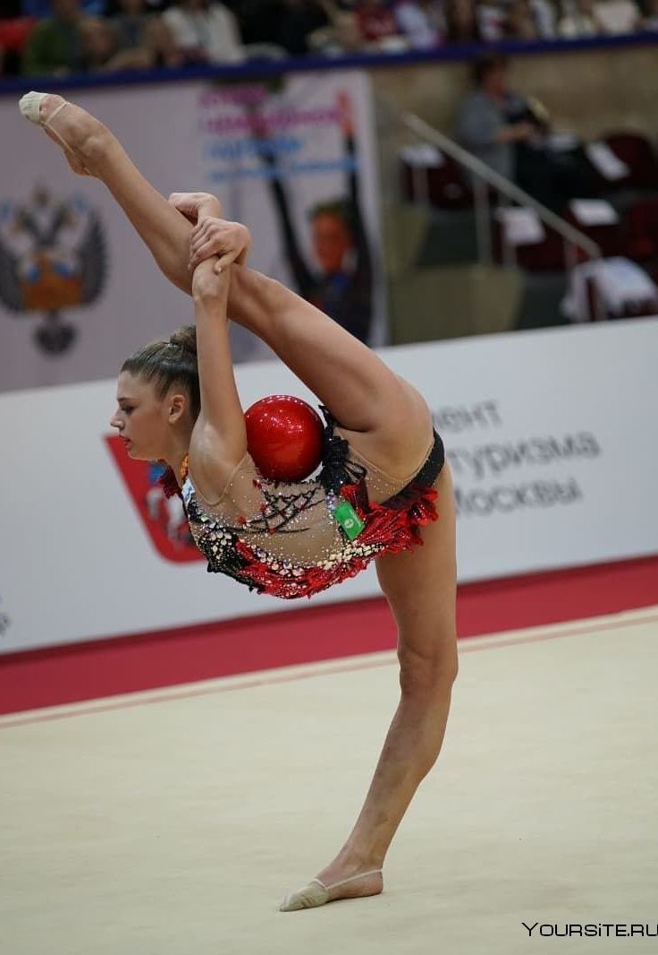
Боковое равновесие с наклоном без руки
Заднее равновесие
Равновесие с опорой на грудь
Заднее равновесие с помощью рук

Slide 11
Успешность выполнения элементов зависит от:
способности к рациональному расположению звеньев тела, к минимизации количества степеней свободы, к дозировке и перераспределению мышечных усилий,
уровня пространственной ориентации исполнителя.
При фиксации статического равновесия главный вектор и главный момент относительно любого центра системы внешних сил, действующих на тело гимнастки должны равняться нулю.На тело гимнастки действуют сила тяжести и произвольным образом распределенная нагрузка - реакция пола.
Устойчивость такого состояния определяется правильным положением центра тяжести гимнастки, а также возможностью мышечного управления стопой для перераспределения давления на поверхность пола, и, следовательно, его реакции на тело исполнителя.
Устойчивость тела тем больше при равновесиях, чем больше его масса, ниже расположен ОЦМ , больше площадь опоры. Чем ближе проекция центра тяжести тела расположена к границе опоры, тем больше вероятность потери равновесия в случае смещения ОЦМ в сторону вероятной потери равновесия. В случае выхода проекции ОЦМ за пределы эффективной площади опоры равновесие нарушается и падение тела неизбежно.

Slide 12
Повороты
При выполнении поворотов тело гимнастки совершает вращательное движение вокруг некоторой оси. Кинематическими характеристиками такого движения являются угловая скорость и угловое ускорение тела
К силам, действующим на гимнастку, следует отнести силу тяжести, распеделенную нагрузку - реакцию опоры, которую при рассмотрении такого движения целесообразно представить в виде суммы сил - вертикальной и горизонтальных образующих пары сил, препятствующих вращению

Slide 13
Заключение
Эффективность различных вариантов движений зависит от того, насколько рационально спортсмен использует свои возможности и законы движений.
Одним из факторов, позволяющих эффективно управлять процессом постижения и технического совершенствования разнообразных движений в художественной гимнастике - учет механических закономерностей двигательных действий.
Анализ основных видов движений в художественной гимнастике - равновесий, прыжков, поворотов с точки зрения теоретической механики, позволил выявить некоторые существенные ошибки их исполнения, обусловленные неправильными представлениями гимнасток о возможных способах управления телом. Коррекция неправильных с технической стороны действий, кроме прочего, должна опираться на информацию о физико-механических параметрах движения и быть направленной на установление границ их оптимальных значений, определяемых выполнением того или иного закона (теоремы о движении центра масс, об изменении количества движения, кинетического момента, кинетической энергии механической системы, условия равновесия произвольных систем сил и др.).
Четкое представление тренера об открытиях и достижениях в сфере наук (теоретическая механика, биофизика, биомеханика), связанных с двигательными актами, позволит на научной основе строить алгоритмы обучения и совершенствования техники реализации сложных движений, повысит мастерство гимнастки.

Slide 14
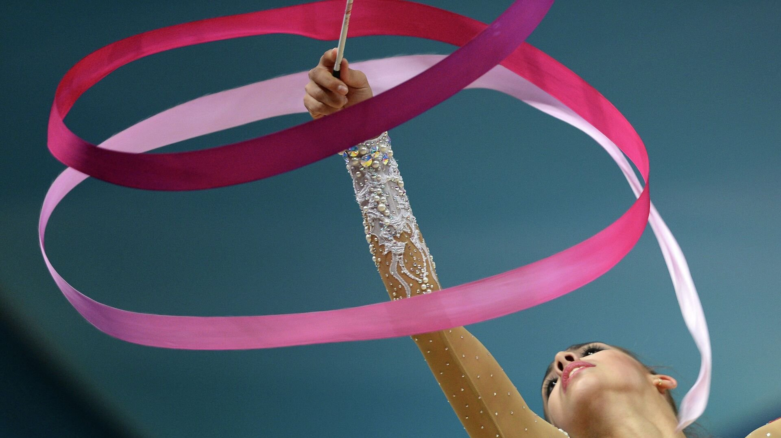
Спасибо за внимание!

